Slide 1
Analisando Dados do League of Legends Dados presentes no Kaggle, Desafio #5DataGlowUp do Heitor Sasaki

Slide 2

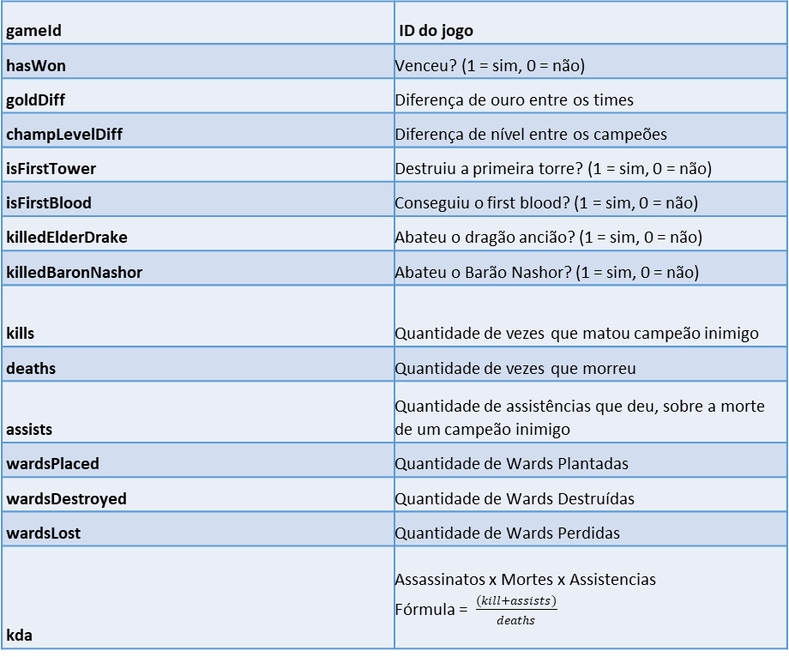
Dicionário de Dados
gameId | ID do jogo
hasWon | Venceu? (1 = sim, 0 = não)
goldDiff | Diferença de ouro entre os times
champLevelDiff | Diferença de nível entre os campeões
isFirstTower | Destruiu a primeira torre? (1 = sim, 0 = não)
isFirstBlood | Conseguiu o first blood? (1 = sim, 0 = não)
killedElderDrake | Abateu o dragão ancião? (1 = sim, 0 = não)
killedBaronNashor | Abateu o Barão Nashor? (1 = sim, 0 = não)
kills | Quantidade de vezes que matou campeão inimigo
deaths | Quantidade de vezes que morreu
assists | Quantidade de assistências que deu, sobre a morte de um campeão inimigo
wardsPlaced | Quantidade de Wards Plantadas
wardsDestroyed | Quantidade de Wards Destruídas
wardsLost | Quantidade de Wards Perdidas
kda | Assassinatos x Mortes x Assistencias Fórmula = $\frac{(kill+assists)}{deaths}$

Slide 3

Observações
Campo gamesID repetidos
Mais de 50 colunas
Falta de dados relevantes como Farm
Ward não influenciou tanto nas vitorias.

Slide 4

Informações comparativas
Média de KDA em Vitórias x Derrotas?
3,54 em vitórias x 1,83 em derrotas
Média de Wards Colocadas em Vitórias x Derrotas?
57,38 em vitórias x 56,29 em derrotas
Média de Wards Destruidas em Vitórias x Derrotas?
10,74 em vitórias x 10.23 em derrotas
Média de Diferença de Gold em Vitórias x Derrotas?
3304,52 em vitórias x -3302,61 em derrotas

Slide 5

Como aumentar suas chances de vitórias?
Tenha um KDA acima da média:
A chance de vitória é de aproximadamente 80% quanto você tem um KDA acima da média;
Mantenha sempre Gold a frente do seu adversário:
A chance de vitória quando está acima do gold é de aproximadamente 77%;
Mantenha sempre XP a frente do seu adversário:
A chance de vitória quanto está acima do XP adversário é de aproximadamente 73%;
Primeira Torre e First Blood não influência tanto na vitória, então não se desanime se isso acontecer;
Tenha atenção ao Barão Nashor:
A chance de vitória ao fazer o Barão é de aproximadamente 71%;
Tenha atenção ao Dragão Ancião:
A chance de vitória ao fazer o Elder Dragon é de aproximadamente 70%

